Slide 1
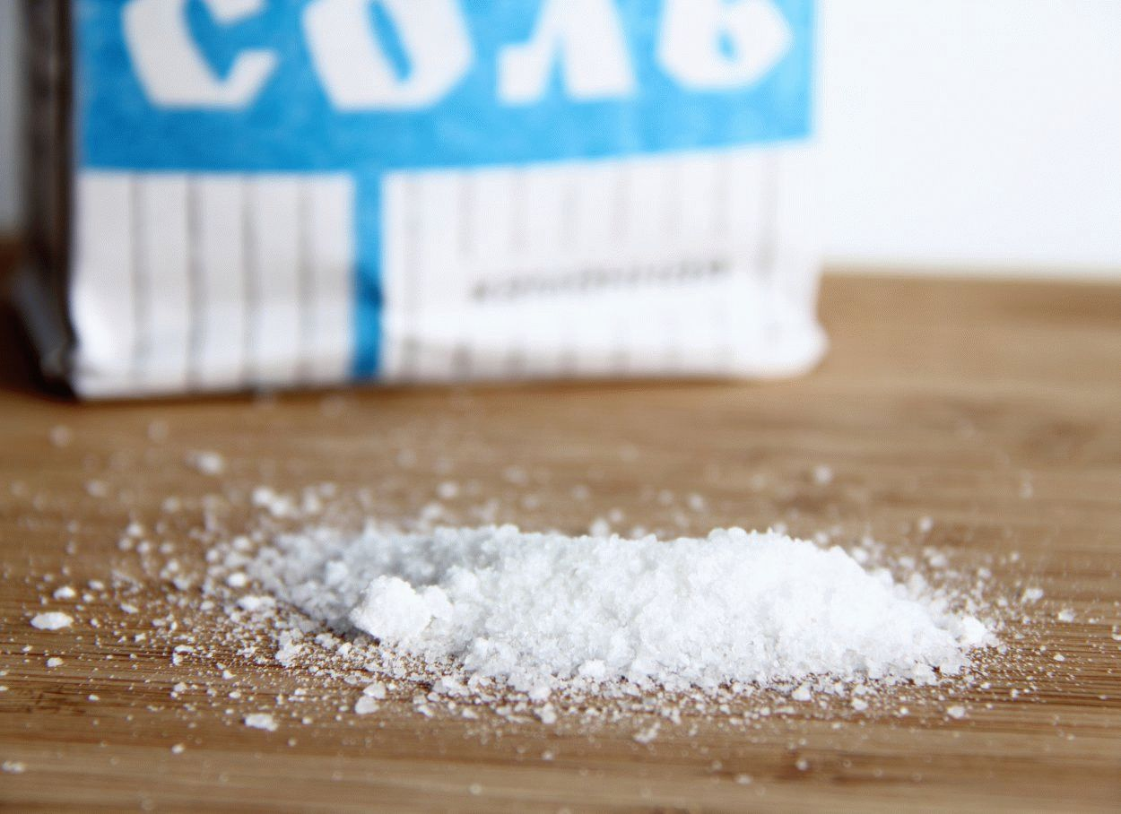
Индивидуальный проект
Поваренная соль
Работу выполнила:
Осипова Анастасия Андреевна ученица 11 «с» класса
МБОУ «Кугесьский лицей»
Руководитель: Свинцова
Лилия Николаевна,
учитель химии и биологии,
МБОУ «Кугесьский лицей» Чебоксарского района ЧР

Slide 2
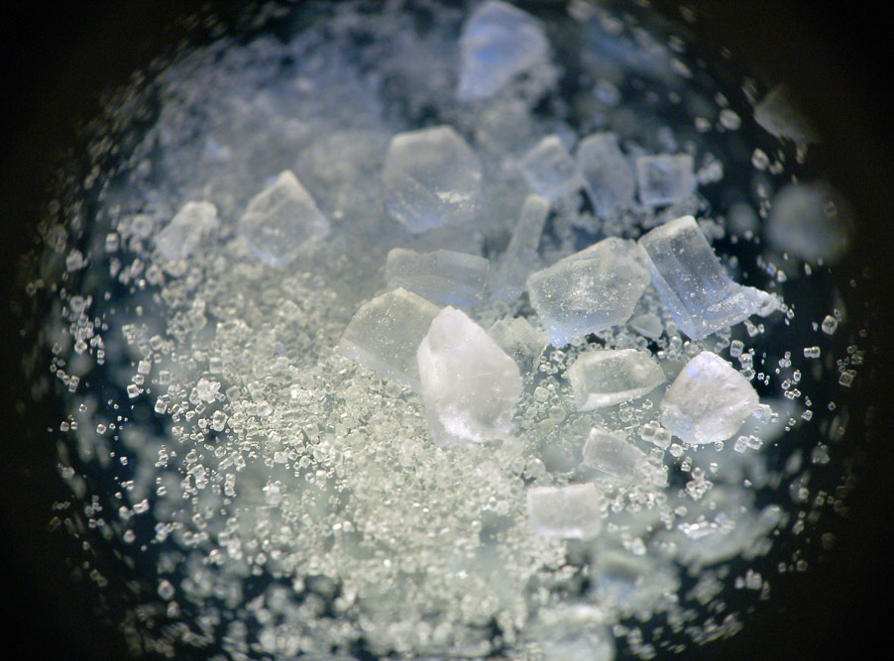
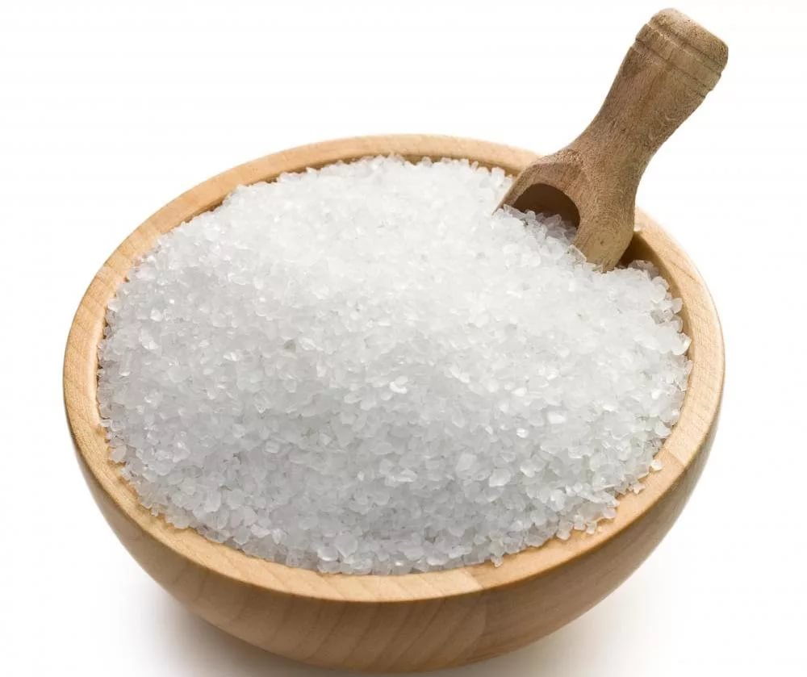
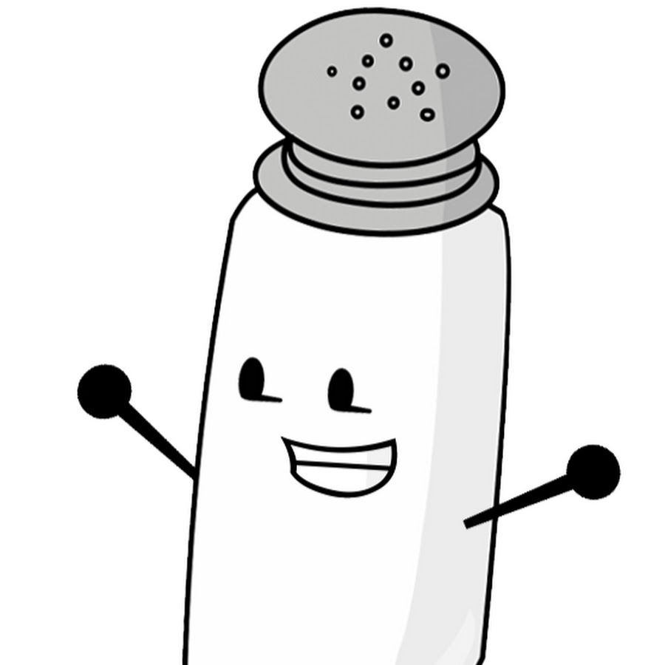
Актуальность
Соль – это один из тех компонентов, без которых невозможна жизнь любого организма. Ионы хлора необходимы для выработки соляной кислоты – одного из элементов желудочного сока. А натрий – важнейший компонент плазмы крови. Без него невозможен нормальный рост и эффективная работа как мышечной ткани, так и нервов.
Но употреблять соль нужно в меру. Если натрия скапливается в организме слишком много, то это усложняет процессы вывода жидкости, из-за чего может подняться давление. По рекомендации ВОЗ, каждому взрослому человеку рекомендуется употреблять не более 5 г соли в сутки.
Сегодня на прилавках магазинов можно увидеть огромное количество видов соли.

Slide 3
Цель:
Изучить особенности поваренной соли, ее свойства, применение.

Slide 4
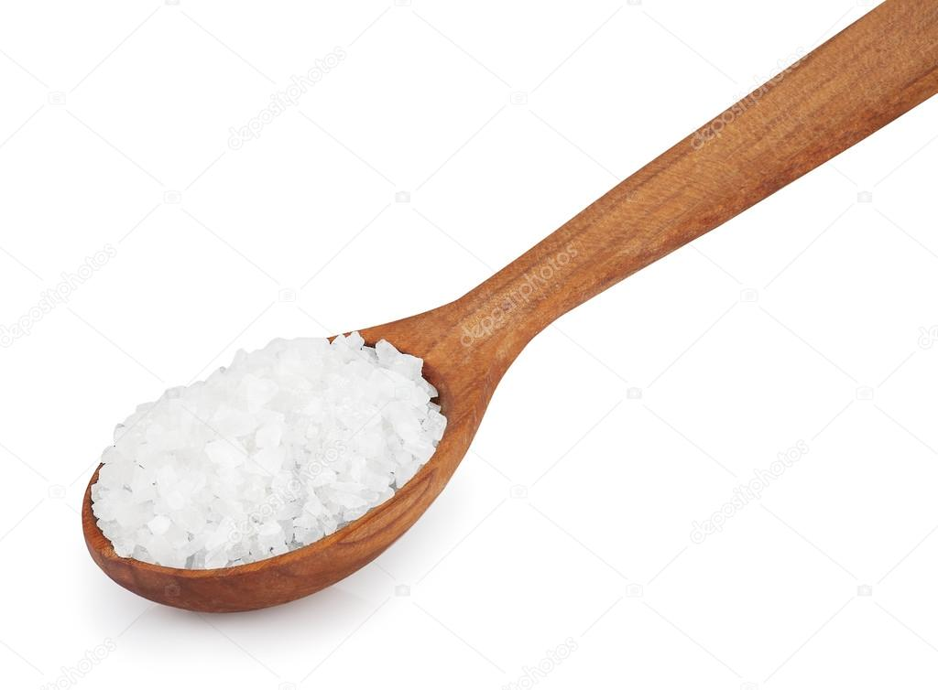
Задачи:
Изучить информацию о поваренной соли в литературных источниках и в Интернете.
Провести опрос-анкету среди учащихся на предпочтение при выборе поваренной соли.
Провести практическую работу на тему «Выращивание кристалла из поваренной соли».
Сформировать правильные предпочтения при выборе поваренной соли.

Slide 5
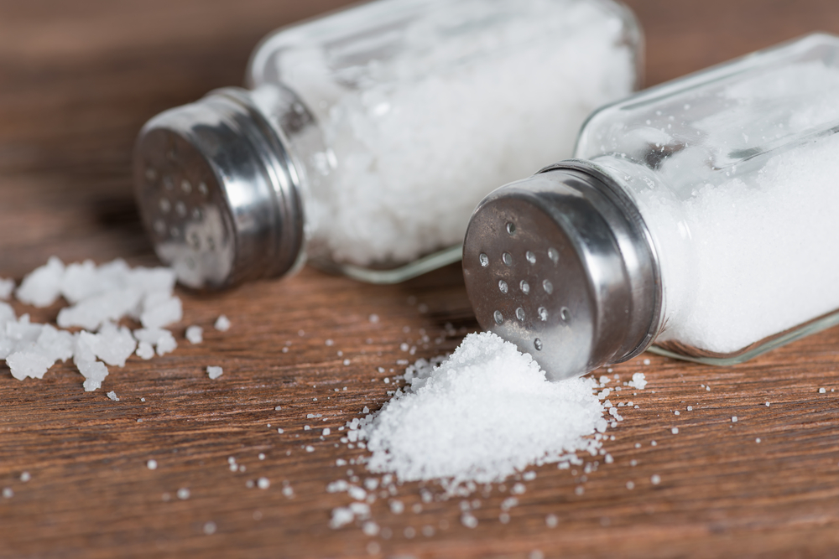
Гипотеза
На основании проведенных анализов, можно будет сказать, действительно ли то, что поваренная соль играет важную роль в жизни человека.

Slide 6
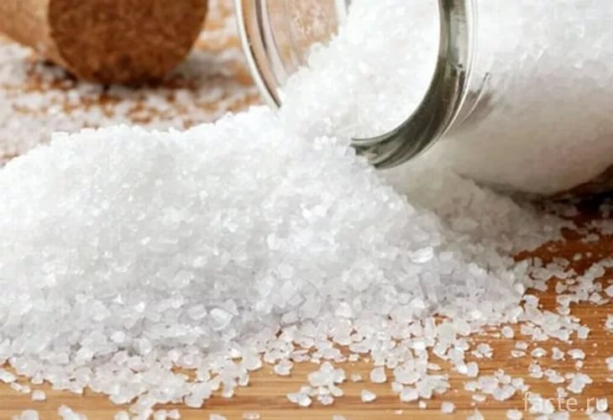
Предмет исследования – свойства поваренной соли и ее применение.
Объект исследования – поваренная соль.
Методы исследования:
Метод эксперимента
Метод опроса

Slide 7
Результаты опроса учащихся

Slide 11
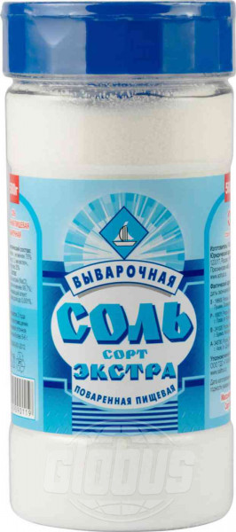
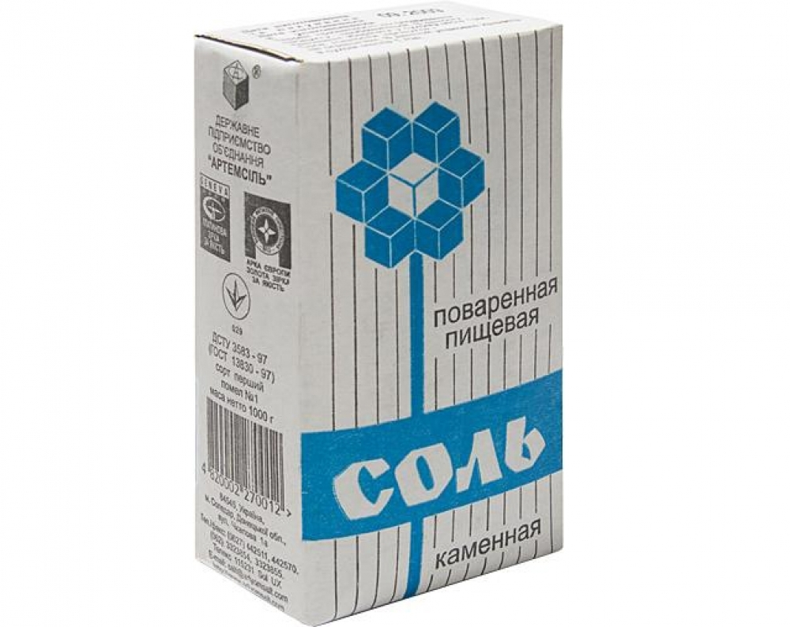
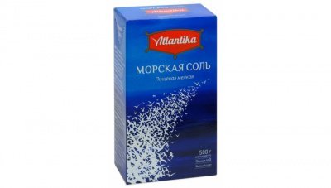
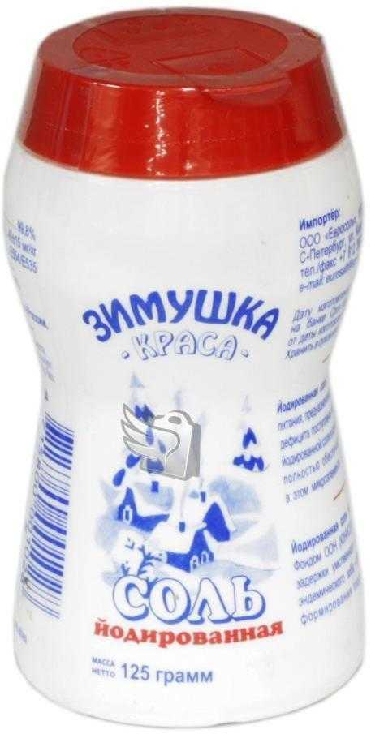
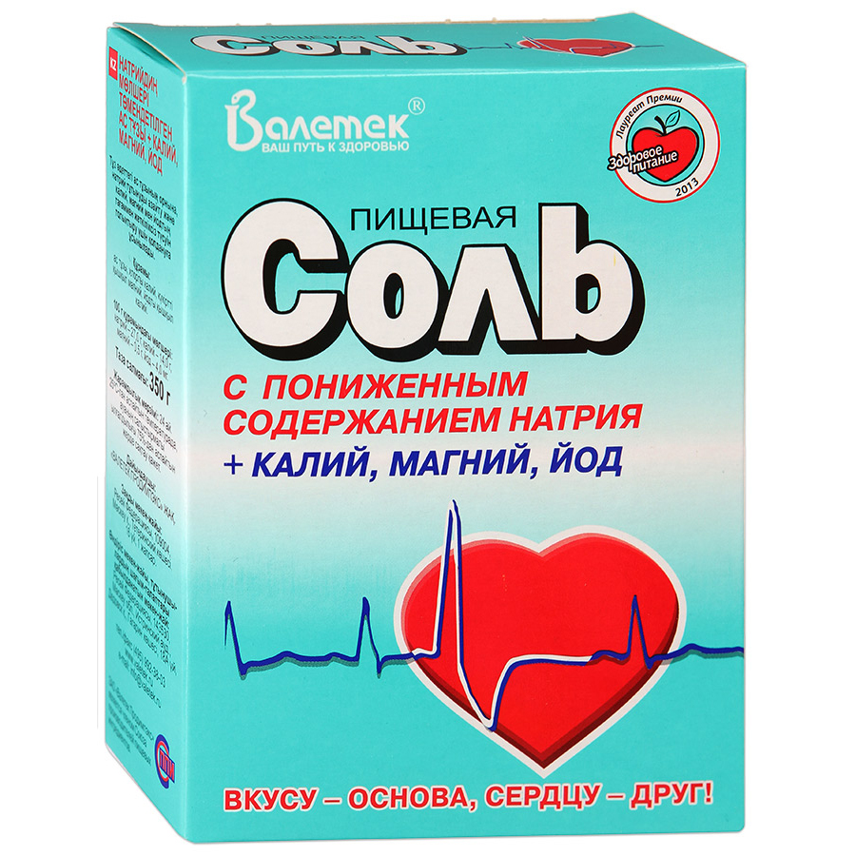
Виды соли
Мелкая соль «Экстра»
Поваренная соль
Соль с добавками
(йодированная и фторированная)
Морская соль
Диетическая соль
( с калием и магнием)

Slide 12
Роль соли в жизни человека
1. Улучшает вкус пищи; 2. Консервирование, квашение, соление; 3. Участвует в физиологических процессах (водносолевой обмен, передача нервных импульсов, сокращение мышц. Входит в состав крови, лимфы, желудочного сока; 4. Используется при производстве бумаги, стекла, мыла, ткани.

Slide 13
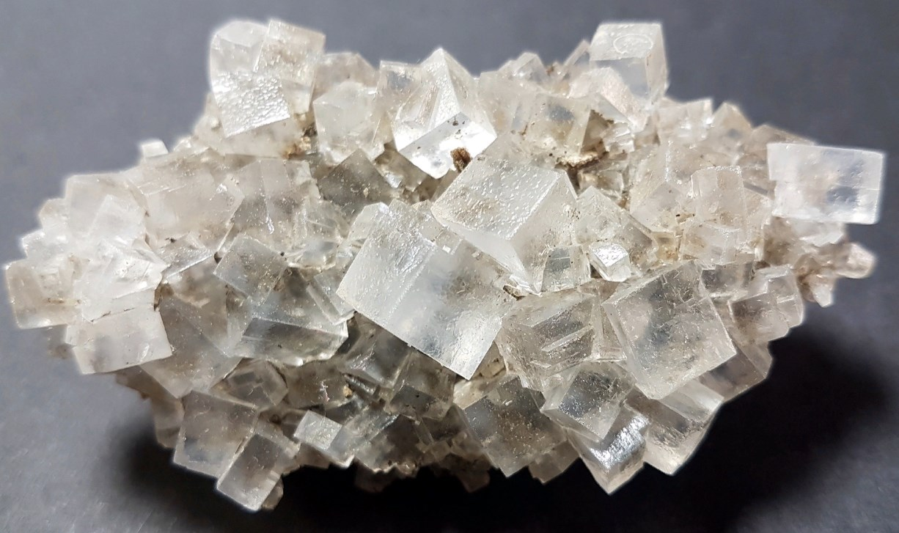
Свойства поваренной соли: -растворяется в воде -растворяясь, делает воду плотнее -впитывает влагу -кристаллизуется

Slide 14
Хлори́д на́трия или хлористый натрий (NaCl) — натриевая соль соляной кислоты. Известен в быту под названием поваренной соли.
Поваренная соль кристаллизуется в форме куба. Ионы натрия Na+ и хлора Cl- в узлах кристаллической решётки поваренной соли определяют кубическую форму кристаллов. Кристаллическая решётка хлорида натрия называется ионной кристаллической решёткой.

Slide 15
Хлорид натрия NaCl — хорошо растворимая в воде соль, известна под названием поваренная. Соль является минеральным веществом. Без нее невозможна жизнь растений, животных и человека, так как она обеспечивает важнейшие физиологические процессы в организмах: в крови соль создает необходимые условия для существования красных кровяных телец, в мышцах обусловливает способность к возбудимости, в желудке образует соляную кислоту, без которой было бы невозможным переваривание и усвоение пищи.

Slide 16
История появления соли
Поваренную соль, или, как сказали бы химики, хлористый натрий, назвать обычным веществом нельзя. Свойства у нее удивительные и судьба очень интересная.
В Древнем Риме караваны с солью медленно брели по главной торговой дороге – виа Солариа, что означало «Соляной путь». Караваны сопровождали отряды воинов, чтобы соль, драгоценное сокровище, не стала добычей разбойников. В древности соль ценилась буквально на вес золота.
Нехватка соли вызывала и народные волнения. В истории известны соляные бунты.
Трудно представить, что в прошлом во многих странах соль служила источником пополнения казны, важным предметом торговли. Соль была очень дорога. Из-за нее велись кровопролитные войны между соседними народами.
В некоторых странах соль выполняла функцию денежной единицы. В Китае использовали монеты из кристаллов соли. В некоторых странах Африки еще в ХIХ веке в качестве денежной единицы использовали бруски каменной соли.
Римским войскам нередко жалованье выплачивали солью. Ученые считают, что именно с этим связано происхождение итальянского слова «сольдо» и французского слова «салер». Некоторые ученые считают, что и слово «солдат» произошло от итальянского «сольдо».

Slide 17
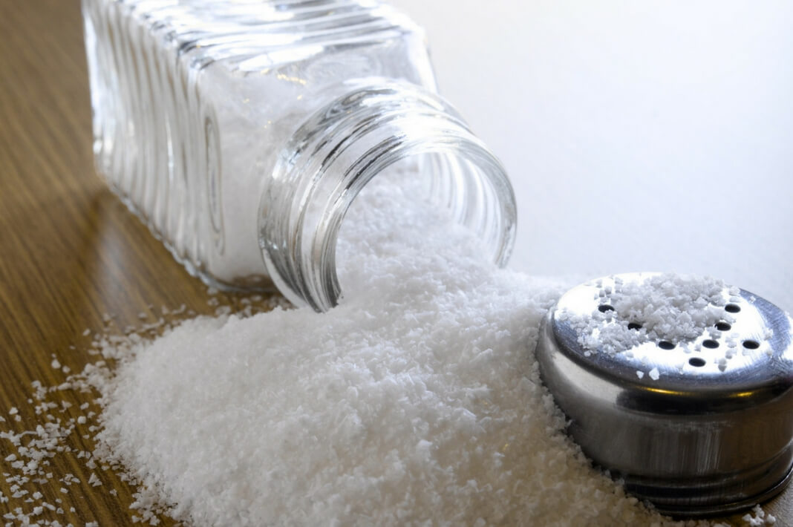
Применение поваренной соли: 1) как консервант в пищевой промышленности (убивает гнилостные бактерии); 2) в кулинарии (как приправа); 3)в медицине (физиологический раствор для растворения лекарств); 4) в коммунальном хозяйстве, техническая соль (против гололеда); 5) как сырье для производства соды, стекла, мыла и т.д.

Slide 18
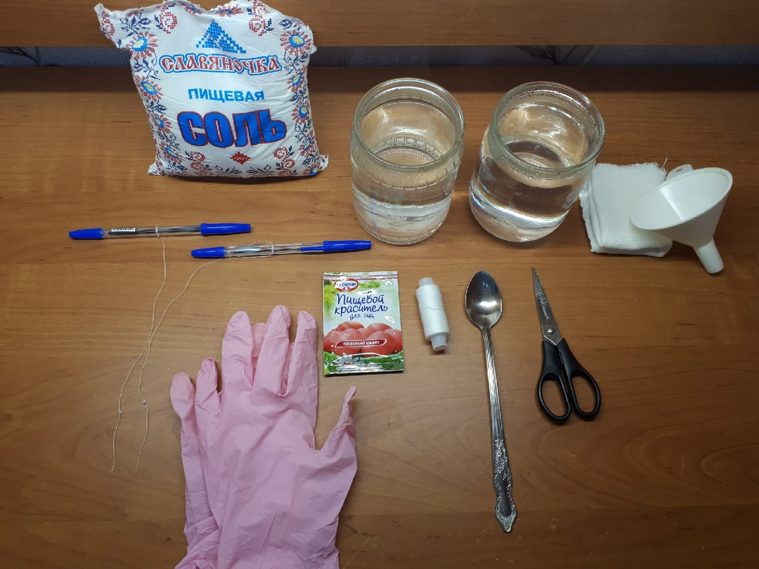
Практическая работа на тему: «Выращивание кристалла из поваренной соли»

Slide 20
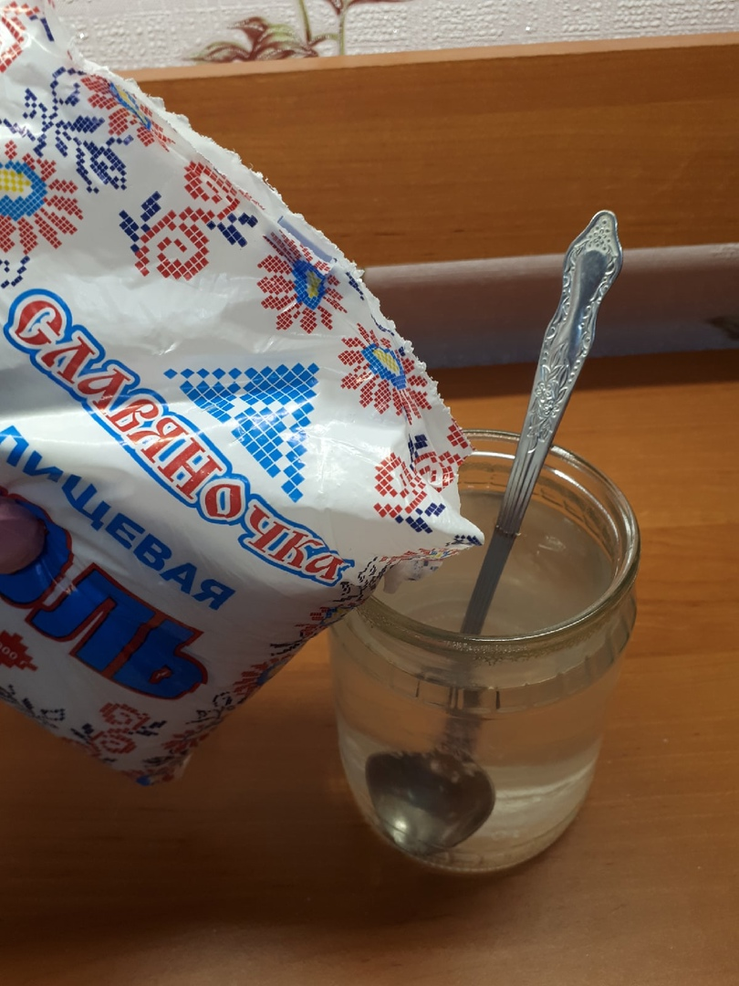
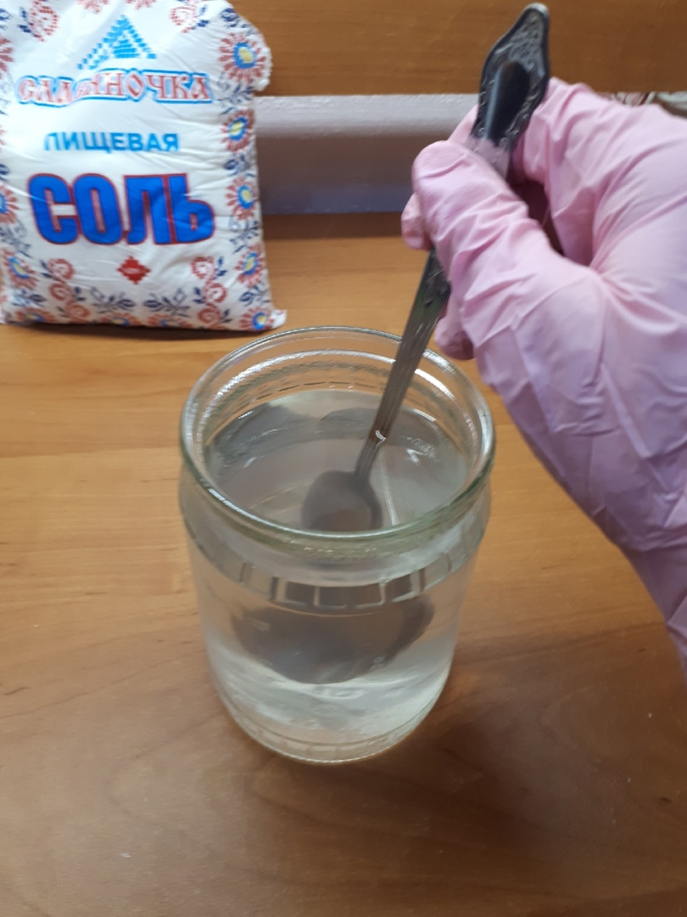

Slide 21
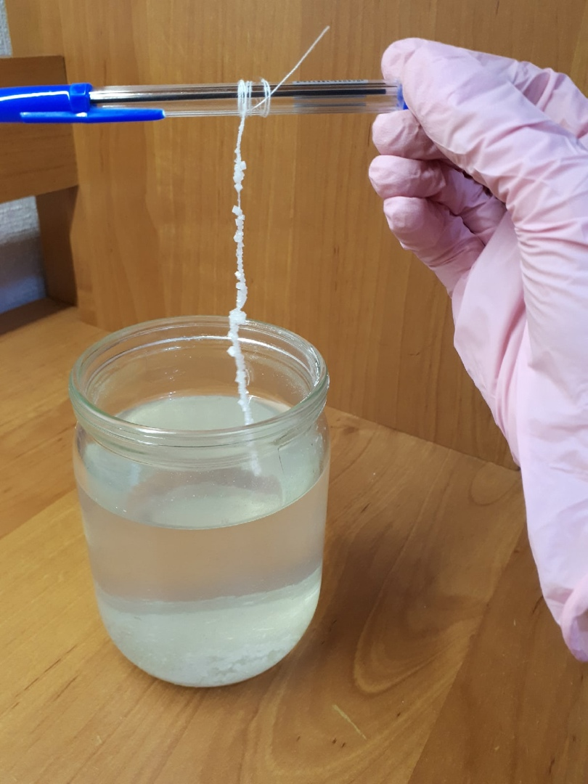
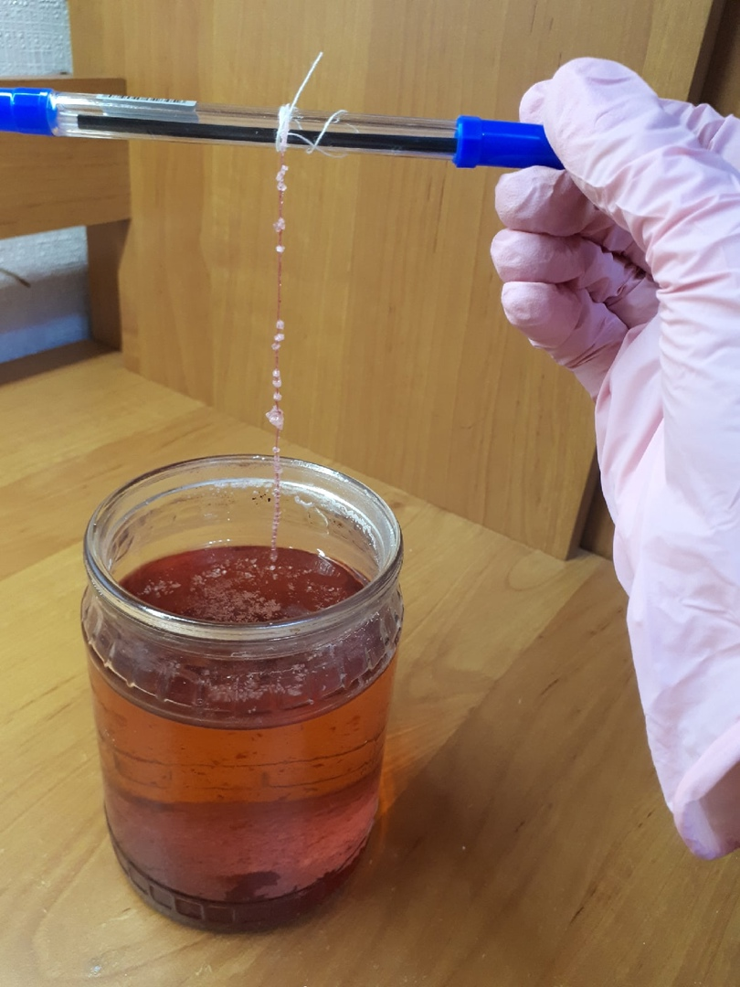
22 сентября 2021 г.

Slide 22
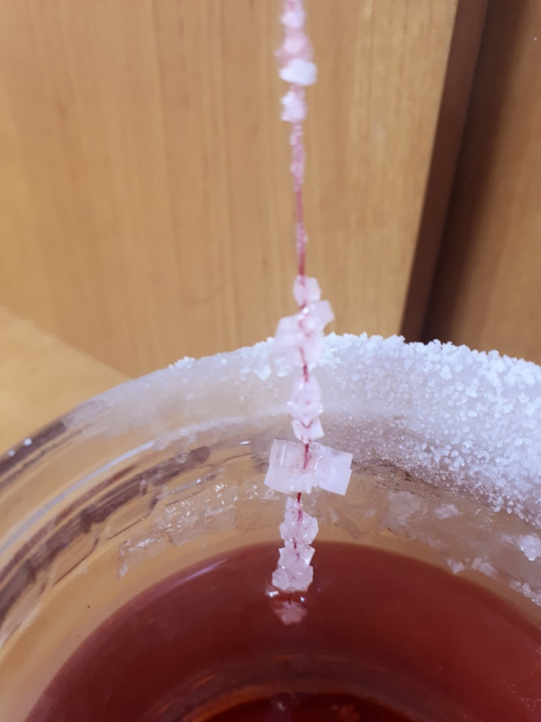
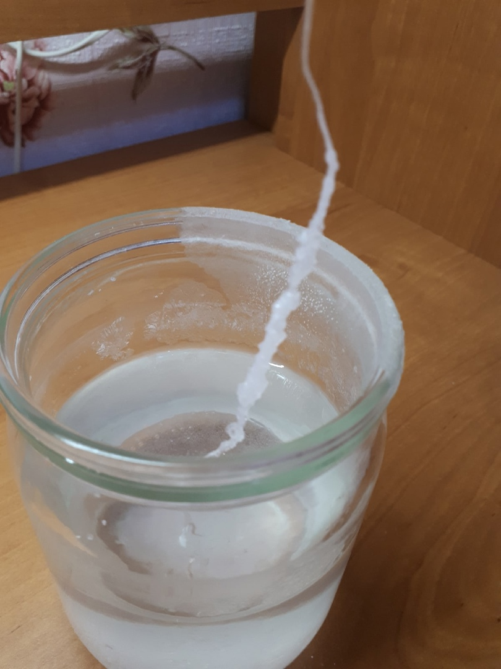
3 октября 2021 г. (спустя 11 дней)

Slide 23
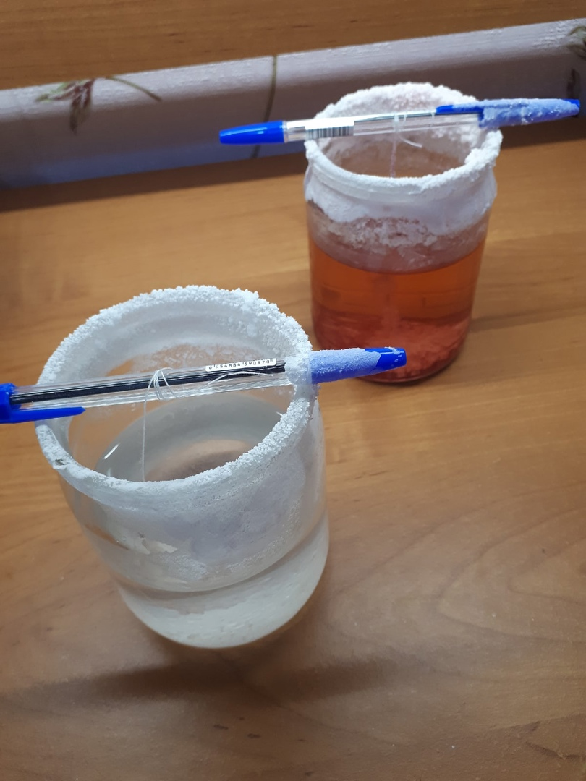

Slide 24
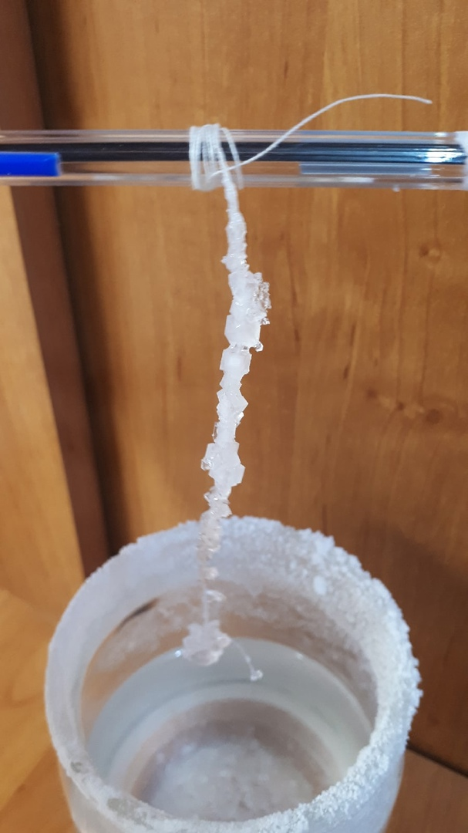
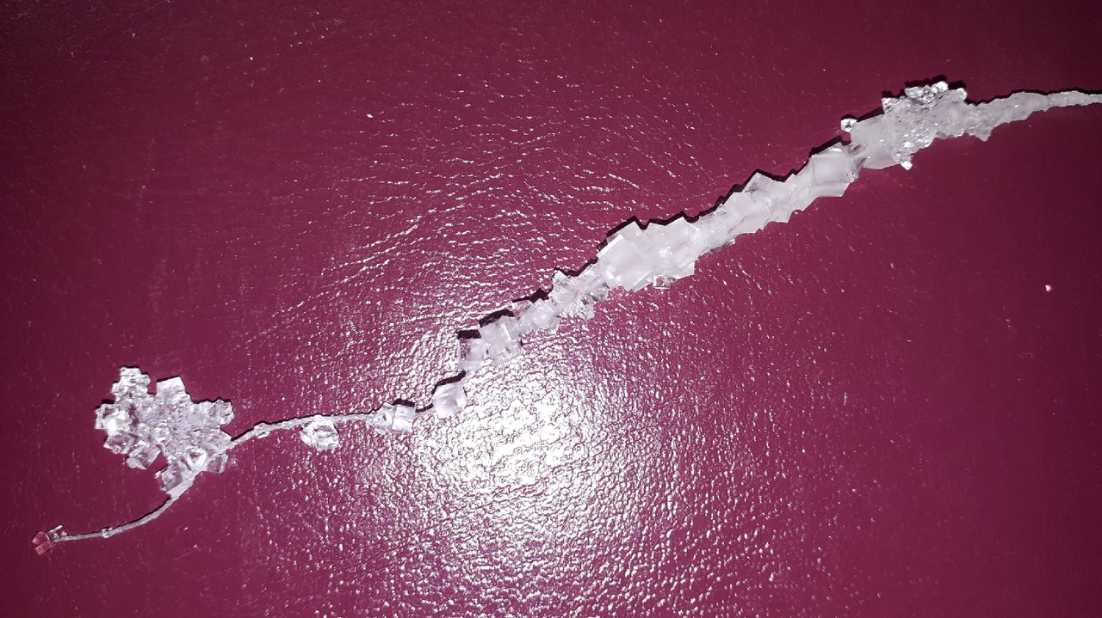
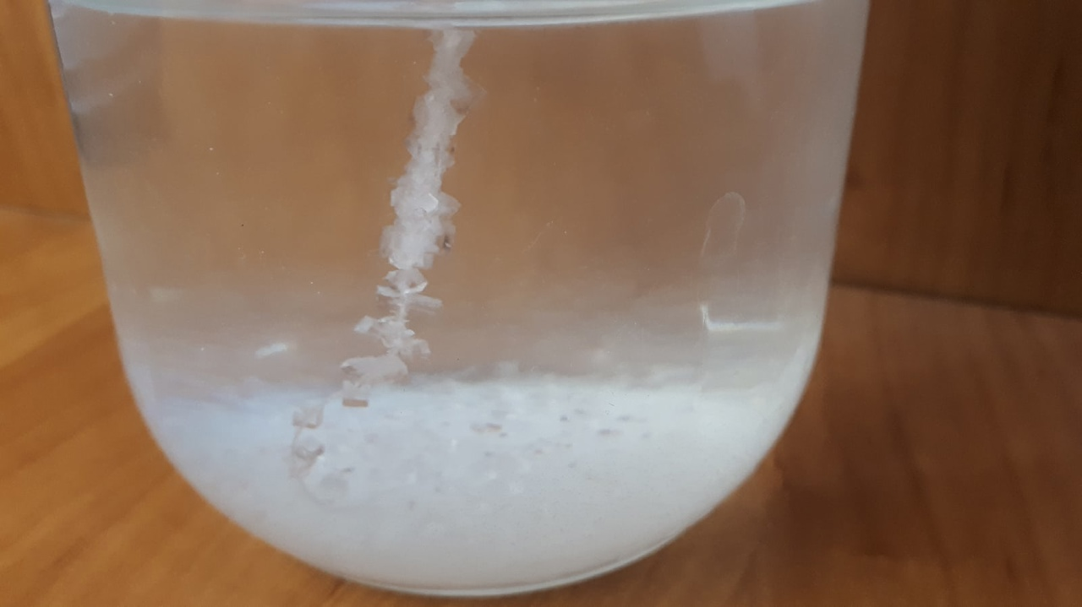
23 октября 2021 г. (спустя 20 дней)

Slide 25
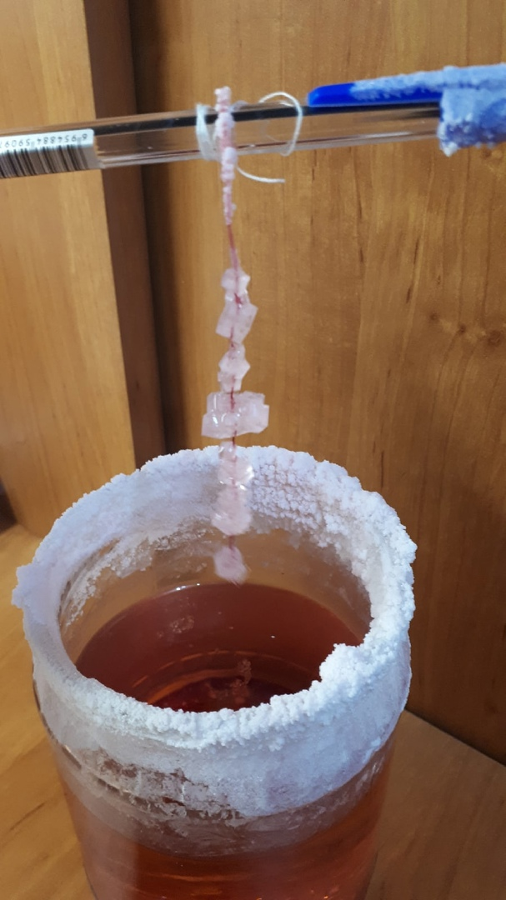
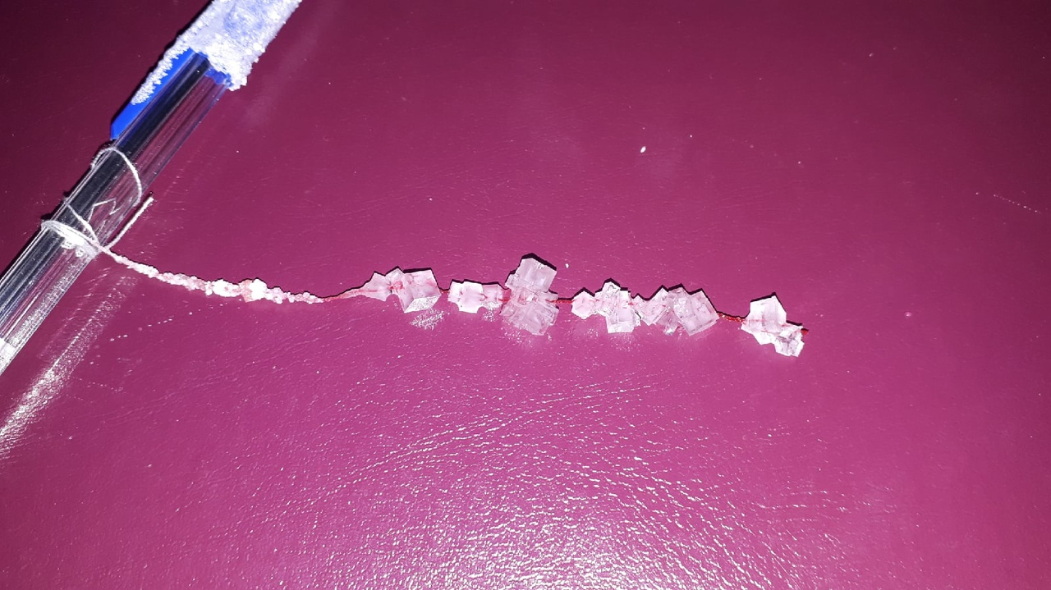
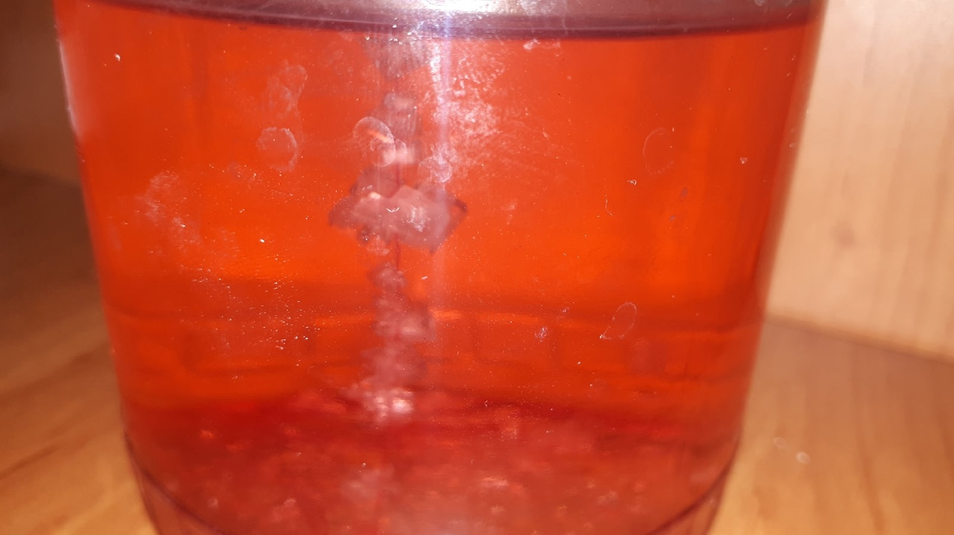
23 октября 2021 г.

Slide 26
Результаты практической работы с поваренной солью
Результат: получился кристалл поваренной соли.
Вывод:
1. Поваренная соль состоит из кристаллов.
2. При соприкосновении кристаллов соли с водой, они растворяются.
3. По мере испарения воды, соль снова образует кристаллы.

Slide 27
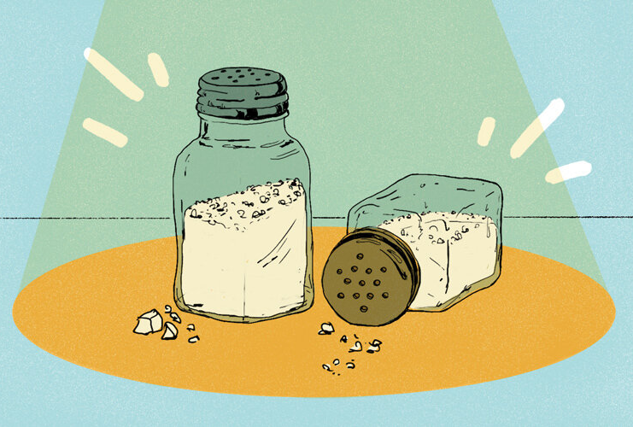
Помни! Соль нужна нашему организму, но строго в умеренных количествах.

